Slide 1


















SORACOM Icon Set
v2.4.1
使用においては、ガイドラインをご確認ください。
SORACOM アイコンセット使用ガイドライン
https://soracom.jp/share/sis_guideline/

Slide 2




SORACOM Icon Set 活用の手引き
IoTシステムの構成図を描くためにIcon Setを効果的に利用するためのポイントを示します
構成図を描くときの参考としてご利用ください
図の構成
配色/フォント
構成図例

Slide 3








図の構成 ポイント1
データや命令の流れなどアイコン同士の関係性が
わかるような、矢印やグループで枠を囲むなどの
表記を併用する
良い例
悪い例
SORACOM IoT SIM
クラウド
サーバー
SORACOM IoT SIM
SORACOM
プラットフォーム
デバイス
3G/LTE網
SORACOM
プラット
フォーム
インター
ネット
サーバー
デバイス
3G/LTE網
データ
ベース
データベース

Slide 4







図の構成 ポイント2
アイコンの大きさはなるべくそろえ、強調は色やグループ、バッヂを検討する
アイコンのサイズは適度に、説明するテキストの高さの4〜6倍ほどが目安
良い例
悪い例
デバイス
クラウド
スマートフォン
クラウド
スマートフォン
デバイス
デバイスの異常をスマートフォンに
メールでお知らせします
デバイスの異常をスマートフォンに
メールでお知らせします

Slide 5
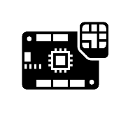

図の構成 ポイント3
矢印表記は最小限に、説明文や口頭での説明を併用する場合はそれらの内容と整合性を持たせる
他のアイコンや背景の境界となるべく重ねない
良い例
悪い例
NTP
時刻同期や
クラウドとの通信
AWSとの通信
NTPサーバー
マイコン
SORACOM
Funnel
マイコン
SORACOM
プラットフォーム
インターネット
インターネット
マイコンは時刻同期やクラウドとの通信のためにインターネットへアクセスする
SORACOMプラットフォームには時刻同期やクラウド連携のサービスがあり、インターネットアクセスなしでもマイコンを運用できる場合がある
マイコンは時刻同期やクラウドとの通信のためにインターネットへアクセスする
SORACOMプラットフォームには時刻同期やクラウド連携のサービスがあり、インターネットアクセスなしでもマイコンを運用できる場合がある

Slide 6




背景が明るい色
配色/フォント
SORACOM
IoT SIM
アイコンは黒(明背景)/白(暗背景)をメインにする
アイコンのうち強調要素をチェレステ(水色)にする(目安2箇所まで)
アイコンのうち補助要素(関連項目や削除済みなど)をメインと区別する場合灰色にする
矢印の色はデータの流れなどに合わせてバリエーションを持たせる
アイコンの説明テキストはGoogle FontsのNoto Sans JPがプリセットされているので、必要に応じて他のフォントに変更する
センサー
デバイス
3G/LTE網
クラウド
背景が暗い色
SORACOM
IoT SIM
センサー
デバイス
3G/LTE網
クラウド

Slide 7






構成図例1
動態管理/トラッキング
地図から車両の位置を確認
位置情報を送信
位置情報を保存
車両
PC
Unified
Endpoint
SORACOM
Harvest
SORACOM
Lagoon
GPSマルチユニット
SORACOM Edition
管理者
車両の位置を遠隔のPCから確認

Slide 8









構成図例2
決済端末
データセンター
SORACOM
IoT SIM
SORACOM Door
(VPN接続)
決済
端末
基地局
交換局
専用線
接続
VPG
VPN
ルーター
決済
サーバー
インターネットと隔絶された閉域アクセス

Slide 9






構成図例3
工場の可視化
工場
SORACOM
IoT SIM
PLC
IoT
ゲートウェイ
SORACOM Air
for セルラー
クラウド
製造
機器
製造現場の機器をPLCで制御し、
稼働データをIoTゲートウェイ経由でクラウドに送信

Slide 10






構成図例4
農業・漁業・畜産
ビニールハウス
温湿度
センサー
SORACOM
Inventory
エージェント
センサーデータを
送信
スイッチを
遠隔操作
SORACOM
Inventory
PC
マイコン
空調機器
スイッチ
ビニールハウスの温湿度データをSORACOM Inventoryに蓄積し、
スイッチをエージェント経由で遠隔から操作

Slide 11






























Cloud A
Cloud B
交換局
基地局
インターネット
SIM
PC
LAPTOP
スマホ
タブレット
ガラケー
カメラ
監視カメラ
ドローン
スマートウォッチ
基板
ドングル
送信機A
送信機B
コントローラーA
コントローラーB
IoTデバイス群
サーバーA
サーバーB
サーバーC
データベース
ユーザーA
ユーザーB
セキュリティA
セキュリティB

Slide 12






























セキュリティC
セキュリティD
リンクA
リンクB
コード
設定A
設定B
設定C
電源
監視
アラート
送信
注目A
注目B
時間
日中
夜間
認証キー
認証済み
認証
保護
保護
(鍵あり)
API
プロトコル
コントローラブル
SDK
ビックデータ
グラフ
メール
読み込み

Slide 13






























再読み込み
拡大
縮小
矢印A
矢印B
矢印C
矢印D
(アップロード・ダウンロード)
システム処理A
(ゲートウェイ)
システム処理B
システム処理C
システム処理D
システム処理E
SORACOM Air
(稼動)
SORACOM Air
(停止)
SORACOM Air
(休止)
SORACOM Air
(低速)
SORACOM Air
(高速)
SORACOM Air
(チェック済み)
SORACOM Air
(Fast)
SORACOM Air
(Slow)
SORACOM Air
(Standard)
SORACOM Air
(Minimum)
SORACOM Air
(Live)
SORACOM Air
(Dead)
SORACOM Air
(不明)
SORACOM Air
(フリー)
通信経路
(分岐)
通信経路
(変換)
通信経路
(集約)
SBR A

Slide 14






























SBR B
Global
LoRa ゲートウェイ A
LoRa ゲートウェイ B
LoRa デバイス A
LoRa デバイス B
LoRa A
LoRa B
VPG
ゲートウェイ
相互接続網
Safe
Danger
Connect A
Connect B
Connect C
Beer
Sigfox デバイス A
Sigfox デバイス B
Sigfox A
Sigfox B
自動車
タクシー
トラック
バス
電車
原付
オートバイ
自転車
飛行機

Slide 15






























ヘリコプター
ショベルカー
クレーン
ブルドーザー
ダンプカー
トラクター
除雪車
ボート
船
タンカー
気球
スペースシャトル
UFO
衛星
eSIM A
Air eSIM A
Air eSIM B
SORACOM Funnel アダプタ
SPS Partner A
SPS Partner B
LTE デバイス A
LTE デバイス B
LTE A
LTE B
3G デバイス A
3G デバイス B
3G A
3G B
マイコン
Wio LTE

Slide 16






























Wio 3G
プロセッサ
ボタン
ブザー
計測器
温度計
湿度計
音波
加速度
ジャイロ
機械学習エンジンA
機械学習モデルA
機械学習エンジンB
機械学習モデルB
グラフB
グラフC
グラフD
グラフE
通貨A
通貨B
通貨C
グラフF
グラフG
矢印E
矢印F
ルーターC
スイッチングハブ B
ルーターA
スイッチングハブ A
ルーターB

Slide 17






























エクスカリバー
スライム
住居
店舗
工場 A
工場 B
メーター
(ガス・電気)
自動販売機
踏切
ハンディターミナル
POSレジ
発電機
PLC
アナログメーター
7セグパネル
ロボットアーム
ロボット
ベルトコンベア
信号灯
SIM
(中断中)
マップ
有線LAN
LTE-M デバイス A
LTE-M デバイス B
LTE-M A
LTE-M B
不届き者
エッジ AI カメラ
VPG Type-C
VPG Type-D

Slide 18





























VPG Type-E
VPG Type-F
コネクタ
GPS マルチユニット SORACOM Edition
5G デバイス A
5G デバイス B
5G A
5G B
バーチャルSIM
診断
soratun
Soracom Cloud Camera Services
ATOM Cam 2
電池
(残量フル)
電池
(残量半分)
電池
(残量なし)
静止画
(屋外)
静止画
(屋内)
動画
コンソール
SORACOM CLI
署名
VPG Type-G
iSIM A
iSIM B
iSIM C
VPG Type-F2
管理者
チャット

Slide 19




























SORACOM プラットフォーム A
SORACOM プラットフォーム B
IoT SIM A
IoT SIM B
SORACOM Beam
SORACOM Canal
SORACOM Direct
SORACOM Endorse
SORACOM Funnel
SORACOM Door
SORACOM Gate
IoT SIM for Global A
IoT SIM for Global B
SORACOM Harvest
SORACOM Inventory
SORACOM Inventory client
SORACOM Junction
SORACOM Air
SORACOM Krypton
SORACOM Krypton key
SORACOM Lagoon
SORACOM Funk
SORACOM Napter
SORACOM Orbit
SORACOM Peek
SORACOM Arc
SORACOM Relay
SORACOM Flux

Slide 20






























Cloud A
Cloud B
交換局
基地局
インターネット
SIM
PC
LAPTOP
スマホ
タブレット
ガラケー
カメラ
監視カメラ
ドローン
スマートウォッチ
基板
ドングル
送信機A
送信機B
コントローラーA
コントローラーB
IoTデバイス群
サーバーA
サーバーB
サーバーC
データベース
ユーザーA
ユーザーB
セキュリティA
セキュリティB

Slide 21






























セキュリティC
セキュリティD
リンクA
リンクB
コード
設定A
設定B
設定C
電源
監視
アラート
送信
注目A
注目B
時間
日中
夜間
認証キー
認証済み
認証
保護
保護
(鍵あり)
API
プロトコル
コントローラブル
SDK
ビックデータ
グラフ
メール
読み込み

Slide 22






























再読み込み
拡大
縮小
矢印A
矢印B
矢印C
矢印D
(アップロード・ダウンロード)
システム処理A
(ゲートウェイ)
システム処理B
システム処理C
システム処理D
システム処理E
SORACOM Air
(稼動)
SORACOM Air
(停止)
SORACOM Air
(休止)
SORACOM Air
(低速)
SORACOM Air
(高速)
SORACOM Air
(チェック済み)
SORACOM Air
(Fast)
SORACOM Air
(Slow)
SORACOM Air
(Standard)
SORACOM Air
(Minimum)
SORACOM Air
(Live)
SORACOM Air
(Dead)
SORACOM Air
(不明)
SORACOM Air
(フリー)
通信経路
(分岐)
通信経路
(変換)
通信経路
(集約)
SBR A

Slide 23





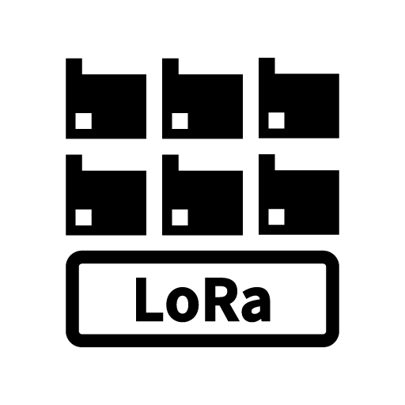
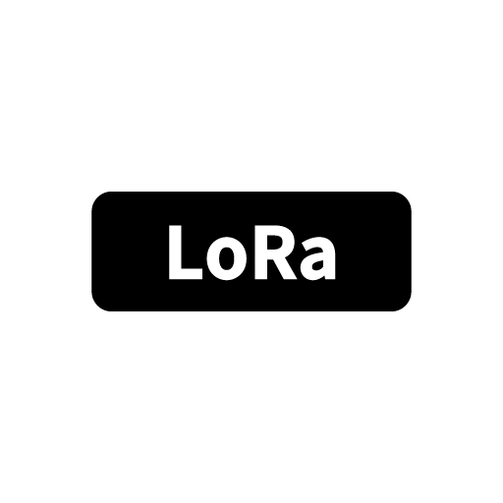
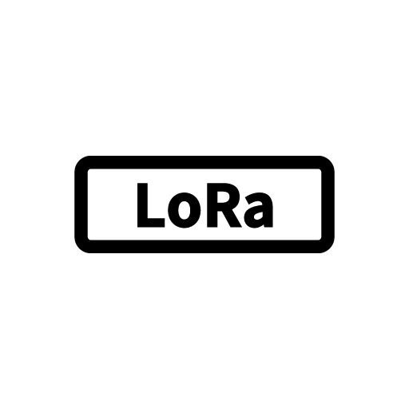






















SBR B
Global
LoRa ゲートウェイ A
LoRa ゲートウェイ B
LoRa デバイス A
LoRa デバイス B
LoRa A
LoRa B
VPG
ゲートウェイ
相互接続網
Safe
Danger
Connect A
Connect B
Connect C
Beer
Sigfox デバイス A
Sigfox デバイス B
Sigfox A
Sigfox B
自動車
タクシー
トラック
バス
電車
原付
オートバイ
自転車
飛行機

Slide 24




















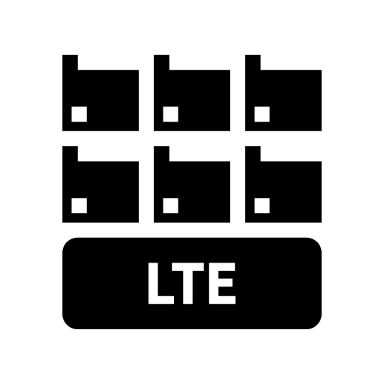
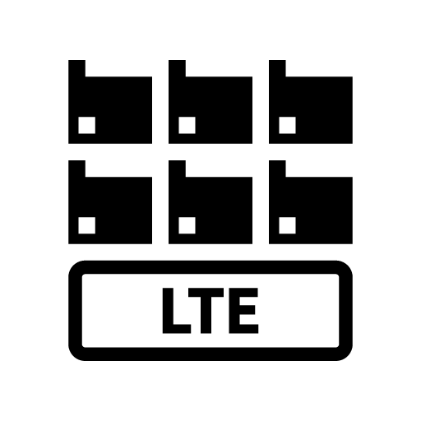
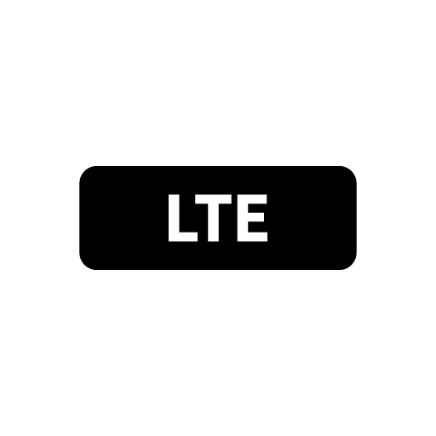
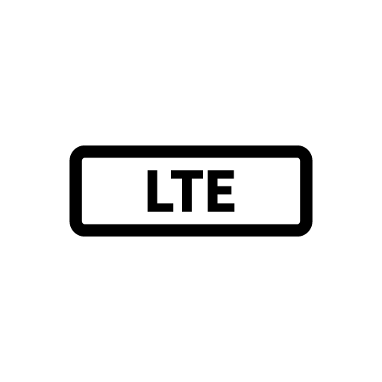
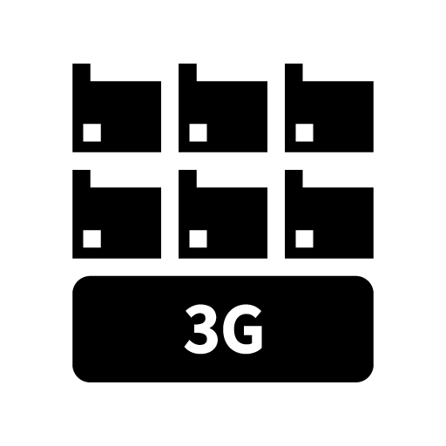
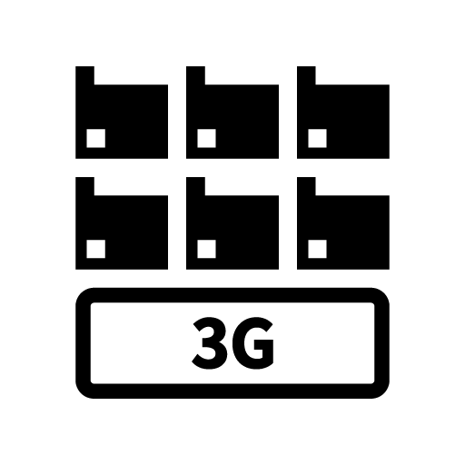
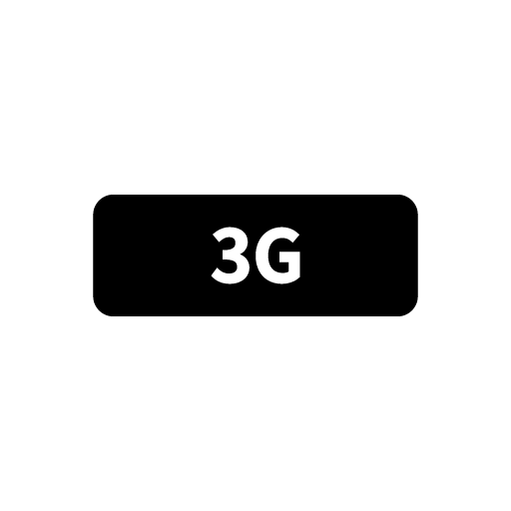


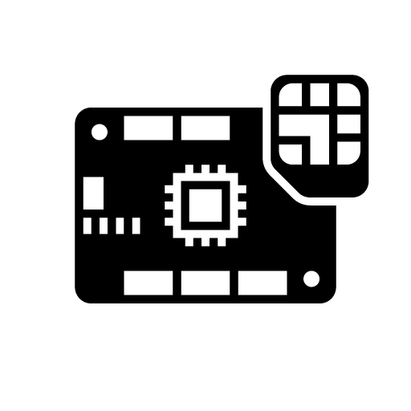
ヘリコプター
ショベルカー
クレーン
ブルドーザー
ダンプカー
トラクター
除雪車
ボート
船
タンカー
気球
スペースシャトル
UFO
衛星
eSIM A
Air eSIM A
Air eSIM B
SORACOM Funnel アダプタ
SPS Partner A
SPS Partner B
LTE デバイス A
LTE デバイス B
LTE A
LTE B
3G デバイス A
3G デバイス B
3G A
3G B
マイコン
Wio LTE

Slide 25
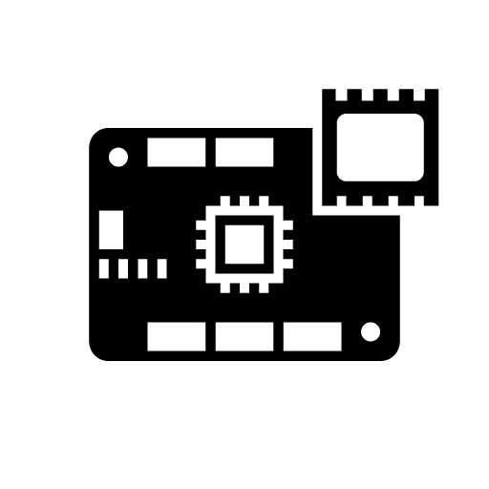





























Wio 3G
プロセッサ
ボタン
ブザー
計測器
温度計
湿度計
音波
加速度
ジャイロ
機械学習エンジンA
機械学習モデルA
機械学習エンジンB
機械学習モデルB
グラフB
グラフC
グラフD
グラフE
通貨A
通貨B
通貨C
グラフF
グラフG
矢印E
矢印F
ルーターC
スイッチングハブ B
ルーターA
スイッチングハブ A
ルーターB

Slide 26



























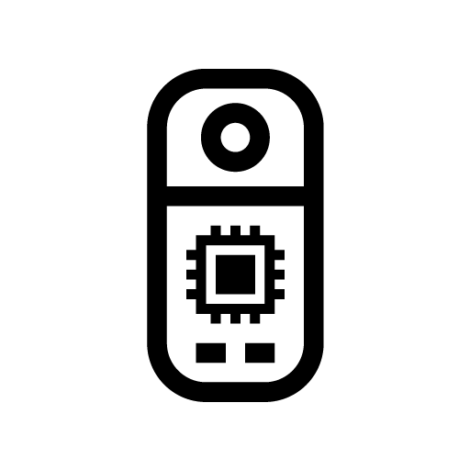


エクスカリバー
スライム
住居
店舗
工場 A
工場 B
メーター
(ガス・電気)
自動販売機
踏切
ハンディターミナル
POSレジ
発電機
PLC
アナログメーター
7セグパネル
ロボットアーム
ロボット
ベルトコンベア
信号灯
SIM
(中断中)
マップ
有線LAN
LTE-M デバイス A
LTE-M デバイス B
LTE-M A
LTE-M B
不届き者
エッジ AI カメラ
VPG Type-C
VPG Type-D

Slide 27




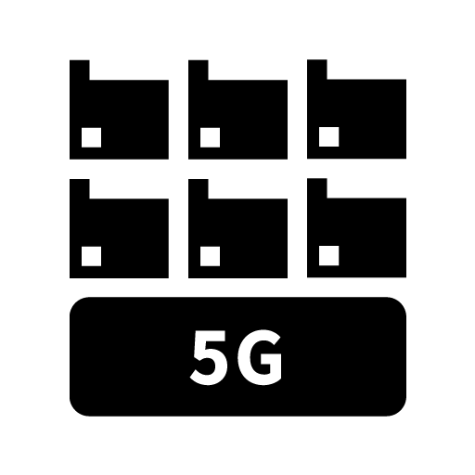
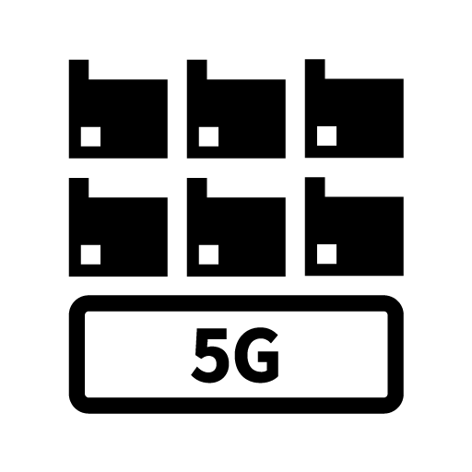
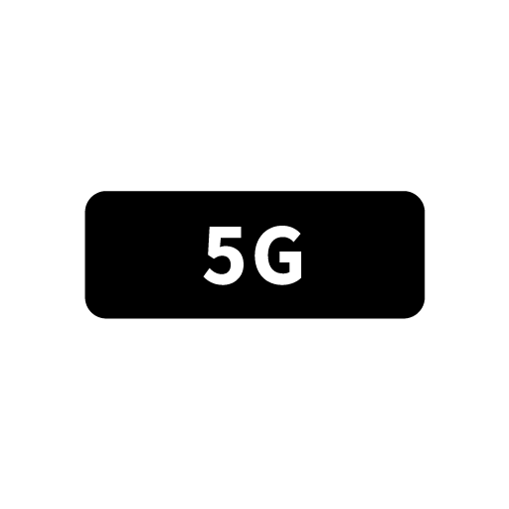






















VPG Type-E
VPG Type-F
コネクタ
GPS マルチユニット SORACOM Edition
5G デバイス A
5G デバイス B
5G A
5G B
バーチャルSIM
診断
soratun
Soracom Cloud Camera Services
ATOM Cam 2
電池
(残量フル)
電池
(残量半分)
電池
(残量なし)
静止画
(屋外)
静止画
(屋内)
動画
コンソール
SORACOM CLI
署名
VPG Type-G
iSIM A
iSIM B
iSIM C
VPG Type-F2
管理者
チャット

Slide 28




























SORACOM プラットフォーム A
SORACOM プラットフォーム B
IoT SIM A
IoT SIM B
SORACOM Beam
SORACOM Canal
SORACOM Direct
SORACOM Endorse
SORACOM Funnel
SORACOM Door
SORACOM Gate
IoT SIM for Global A
IoT SIM for Global B
SORACOM Harvest
SORACOM Inventory
SORACOM Inventory client
SORACOM Junction
SORACOM Air
SORACOM Krypton
SORACOM Krypton key
SORACOM Lagoon
SORACOM Funk
SORACOM Napter
SORACOM Orbit
SORACOM Peek
SORACOM Arc
SORACOM Relay
SORACOM Flux

Slide 29






























Cloud A
Cloud B
交換局
基地局
インターネット
SIM
PC
LAPTOP
スマホ
タブレット
ガラケー
カメラ
監視カメラ
ドローン
スマートウォッチ
基板
ドングル
送信機A
送信機B
コントローラーA
コントローラーB
IoTデバイス群
サーバーA
サーバーB
サーバーC
データベース
ユーザーA
ユーザーB
セキュリティA
セキュリティB

Slide 30






























セキュリティC
セキュリティD
リンクA
リンクB
コード
設定A
設定B
設定C
電源
監視
アラート
送信
注目A
注目B
時間
日中
夜間
認証キー
認証済み
認証
保護
保護
(鍵あり)
API
プロトコル
コントローラブル
SDK
ビックデータ
グラフ
メール
読み込み

Slide 31






























再読み込み
拡大
縮小
矢印A
矢印B
矢印C
矢印D
(アップロード・ダウンロード)
システム処理A
(ゲートウェイ)
システム処理B
システム処理C
システム処理D
システム処理E
SORACOM Air
(稼動)
SORACOM Air
(停止)
SORACOM Air
(休止)
SORACOM Air
(低速)
SORACOM Air
(高速)
SORACOM Air
(チェック済み)
SORACOM Air
(Fast)
SORACOM Air
(Slow)
SORACOM Air
(Standard)
SORACOM Air
(Minimum)
SORACOM Air
(Live)
SORACOM Air
(Dead)
SORACOM Air
(不明)
SORACOM Air
(フリー)
通信経路
(分岐)
通信経路
(変換)
通信経路
(集約)
SBR A

Slide 32




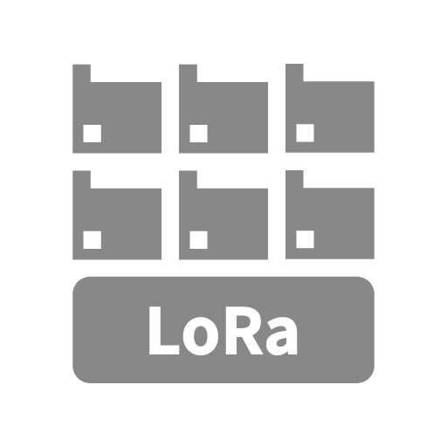
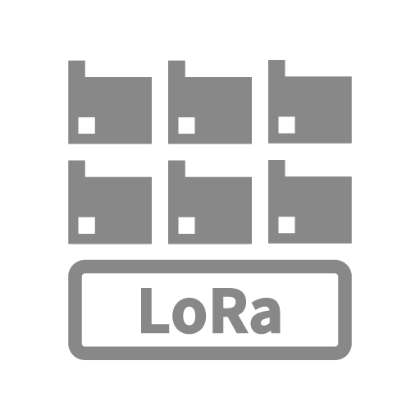
























SBR B
Global
LoRa ゲートウェイ A
LoRa ゲートウェイ B
LoRa デバイス A
LoRa デバイス B
LoRa A
LoRa B
VPG
ゲートウェイ
相互接続網
Safe
Danger
Connect A
Connect B
Connect C
Beer
Sigfox デバイス A
Sigfox デバイス B
Sigfox A
Sigfox B
自動車
タクシー
トラック
バス
電車
原付
オートバイ
自転車
飛行機

Slide 33




















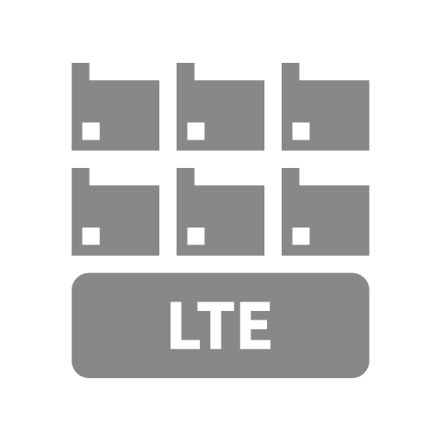
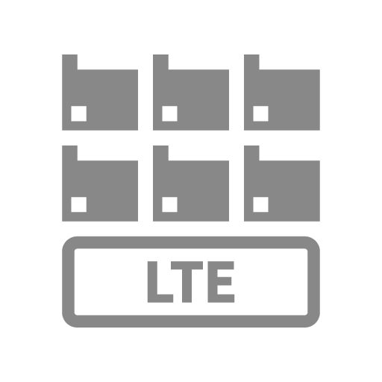
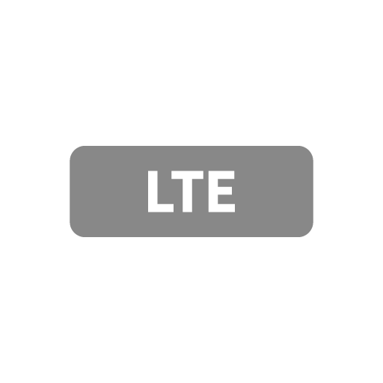


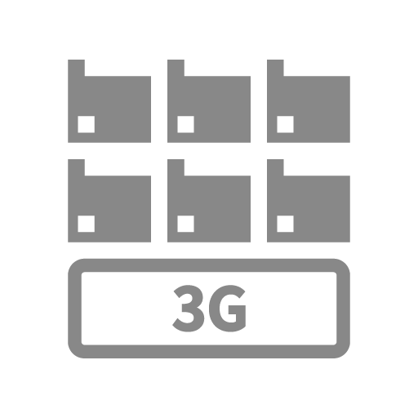



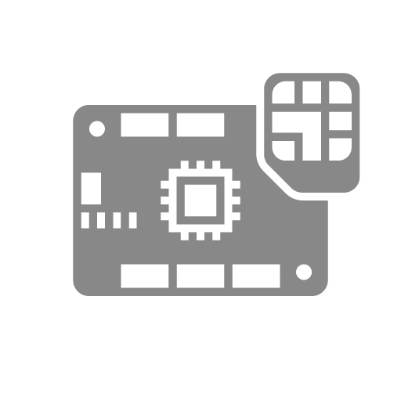
ヘリコプター
ショベルカー
クレーン
ブルドーザー
ダンプカー
トラクター
除雪車
ボート
船
タンカー
気球
スペースシャトル
UFO
衛星
eSIM A
Air eSIM A
Air eSIM B
SORACOM Funnel アダプタ
SPS Partner A
SPS Partner B
LTE デバイス A
LTE デバイス B
LTE A
LTE B
3G デバイス A
3G デバイス B
3G A
3G B
マイコン
Wio LTE

Slide 34
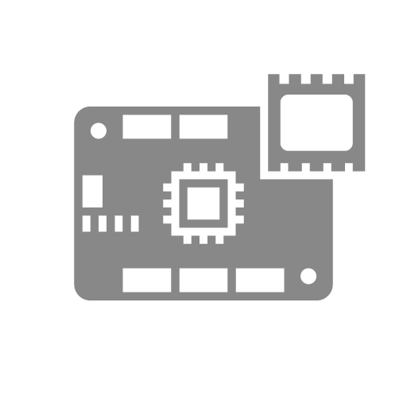





























Wio 3G
プロセッサ
ボタン
ブザー
計測器
温度計
湿度計
音波
加速度
ジャイロ
機械学習エンジンA
機械学習モデルA
機械学習エンジンB
機械学習モデルB
グラフB
グラフC
グラフD
グラフE
通貨A
通貨B
通貨C
グラフF
グラフG
矢印E
矢印F
ルーターC
スイッチングハブ B
ルーターA
スイッチングハブ A
ルーターB

Slide 35























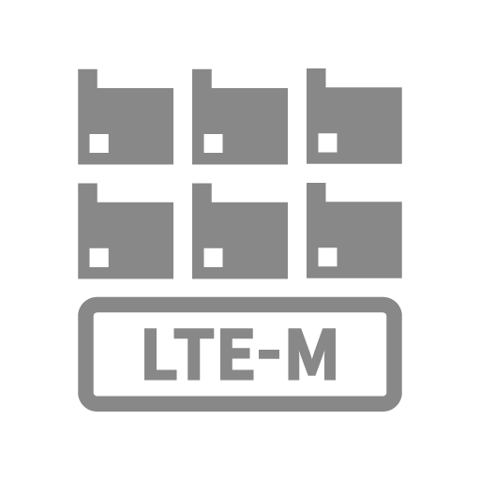
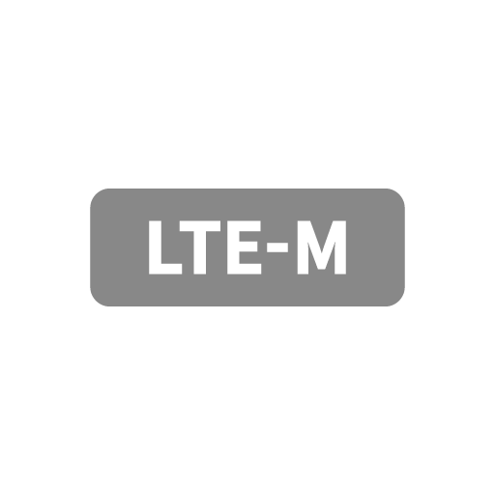


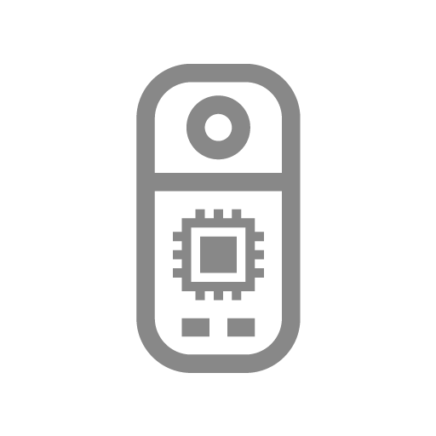


エクスカリバー
スライム
住居
店舗
工場 A
工場 B
メーター
(ガス・電気)
自動販売機
踏切
ハンディターミナル
POSレジ
発電機
PLC
アナログメーター
7セグパネル
ロボットアーム
ロボット
ベルトコンベア
信号灯
SIM
(中断中)
マップ
有線LAN
LTE-M デバイス A
LTE-M デバイス B
LTE-M A
LTE-M B
不届き者
エッジ AI カメラ
VPG Type-C
VPG Type-D

Slide 36




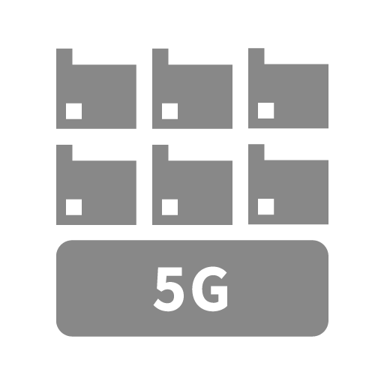
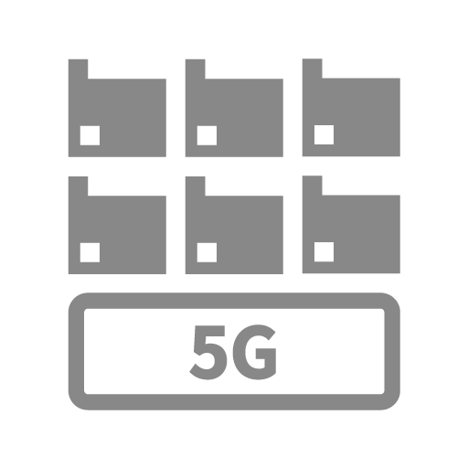
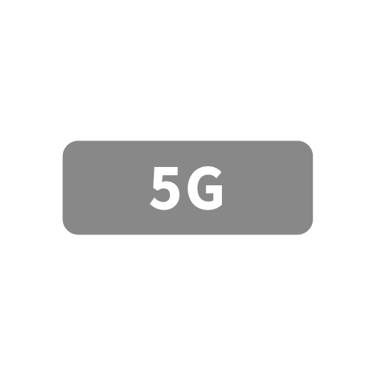






















VPG Type-E
VPG Type-F
コネクタ
GPS マルチユニット SORACOM Edition
5G デバイス A
5G デバイス B
5G A
5G B
バーチャルSIM
診断
soratun
Soracom Cloud Camera Services
ATOM Cam 2
電池
(残量フル)
電池
(残量半分)
電池
(残量なし)
静止画
(屋外)
静止画
(屋内)
動画
コンソール
SORACOM CLI
署名
VPG Type-G
iSIM A
iSIM B
iSIM C
VPG Type-F2
管理者
チャット

Slide 37




























SORACOM プラットフォーム A
SORACOM プラットフォーム B
IoT SIM A
IoT SIM B
SORACOM Beam
SORACOM Canal
SORACOM Direct
SORACOM Endorse
SORACOM Funnel
SORACOM Door
SORACOM Gate
IoT SIM for Global A
IoT SIM for Global B
SORACOM Harvest
SORACOM Inventory
SORACOM Inventory client
SORACOM Junction
SORACOM Air
SORACOM Krypton
SORACOM Krypton key
SORACOM Lagoon
SORACOM Funk
SORACOM Napter
SORACOM Orbit
SORACOM Peek
SORACOM Arc
SORACOM Relay
SORACOM Flux

Slide 38






























Cloud A
Cloud B
交換局
基地局
インターネット
SIM
PC
LAPTOP
スマホ
タブレット
ガラケー
カメラ
監視カメラ
ドローン
スマートウォッチ
基板
ドングル
送信機A
送信機B
コントローラーA
コントローラーB
IoTデバイス群
サーバーA
サーバーB
サーバーC
データベース
ユーザーA
ユーザーB
セキュリティA
セキュリティB

Slide 39






























セキュリティC
セキュリティD
リンクA
リンクB
コード
設定A
設定B
設定C
電源
監視
アラート
送信
注目A
注目B
時間
日中
夜間
認証キー
認証済み
認証
保護
保護
(鍵あり)
API
プロトコル
コントローラブル
SDK
ビックデータ
グラフ
メール
読み込み

Slide 40






























再読み込み
拡大
縮小
矢印A
矢印B
矢印C
矢印D
(アップロード・ダウンロード)
システム処理A
(ゲートウェイ)
システム処理B
システム処理C
システム処理D
システム処理E
SORACOM Air
(稼動)
SORACOM Air
(停止)
SORACOM Air
(休止)
SORACOM Air
(低速)
SORACOM Air
(高速)
SORACOM Air
(チェック済み)
SORACOM Air
(Fast)
SORACOM Air
(Slow)
SORACOM Air
(Standard)
SORACOM Air
(Minimum)
SORACOM Air
(Live)
SORACOM Air
(Dead)
SORACOM Air
(不明)
SORACOM Air
(フリー)
通信経路
(分岐)
通信経路
(変換)
通信経路
(集約)
SBR A

Slide 41





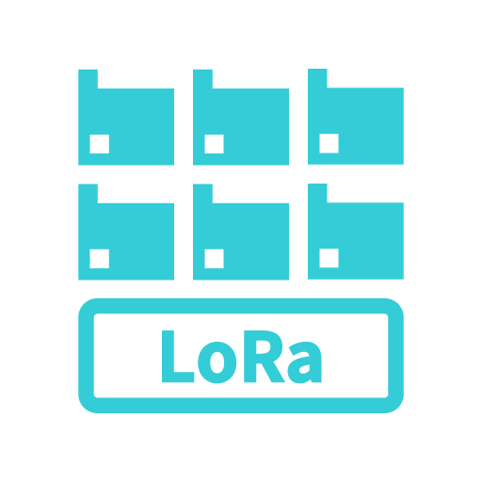























SBR B
Global
LoRa ゲートウェイ A
LoRa ゲートウェイ B
LoRa デバイス A
LoRa デバイス B
LoRa A
LoRa B
VPG
ゲートウェイ
相互接続網
Safe
Danger
Connect A
Connect B
Connect C
Beer
Sigfox デバイス A
Sigfox デバイス B
Sigfox A
Sigfox B
自動車
タクシー
トラック
バス
電車
原付
オートバイ
自転車
飛行機

Slide 42








ヘリコプター
ショベルカー
クレーン
ブルドーザー
ダンプカー
トラクター
除雪車
ボート
船
タンカー
気球
スペースシャトル
UFO
衛星
eSIM A
Air eSIM A
Air eSIM B
SORACOM Funnel アダプタ
SPS Partner A
SPS Partner B
LTE デバイス A
LTE デバイス B
LTE A
LTE B
3G デバイス A
3G デバイス B
3G A
3G B
マイコン
Wio LTE

Slide 43
Wio 3G
プロセッサ
ボタン
ブザー
計測器
温度計
湿度計
音波
加速度
ジャイロ
機械学習エンジンA
機械学習モデルA
機械学習エンジンB
機械学習モデルB
グラフB
グラフC
グラフD
グラフE
通貨A
通貨B
通貨C
グラフF
グラフG
矢印E
矢印F
ルーターC
スイッチングハブ B
ルーターA
スイッチングハブ A
ルーターB

Slide 44
エクスカリバー
スライム
住居
店舗
工場 A
工場 B
メーター
(ガス・電気)
自動販売機
踏切
ハンディターミナル
POSレジ
発電機
PLC
アナログメーター
7セグパネル
ロボットアーム
ロボット
ベルトコンベア
信号灯
SIM
(中断中)
マップ
有線LAN
LTE-M デバイス A
LTE-M デバイス B
LTE-M A
LTE-M B
不届き者
エッジ AI カメラ
VPG Type-C
VPG Type-D

Slide 45
VPG Type-E
VPG Type-F
コネクタ
GPS マルチユニット SORACOM Edition
5G デバイス A
5G デバイス B
5G A
5G B
バーチャルSIM
診断
soratun
Soracom Cloud Camera Services
ATOM Cam 2
電池
(残量フル)
電池
(残量半分)
電池
(残量なし)
静止画
(屋外)
静止画
(屋内)
動画
コンソール
SORACOM CLI
署名
VPG Type-G
iSIM A
iSIM B
iSIM C
VPG Type-F2
管理者
チャット

Slide 46
SORACOM プラットフォーム A
SORACOM プラットフォーム B
IoT SIM A
IoT SIM B
SORACOM Beam
SORACOM Canal
SORACOM Direct
SORACOM Endorse
SORACOM Funnel
SORACOM Door
SORACOM Gate
IoT SIM for Global A
IoT SIM for Global B
SORACOM Harvest
SORACOM Inventory
SORACOM Inventory client
SORACOM Junction
SORACOM Air
SORACOM Krypton
SORACOM Krypton key
SORACOM Lagoon
SORACOM Funk
SORACOM Napter
SORACOM Orbit
SORACOM Peek
SORACOM Arc
SORACOM Relay
SORACOM Flux

